Slide 1
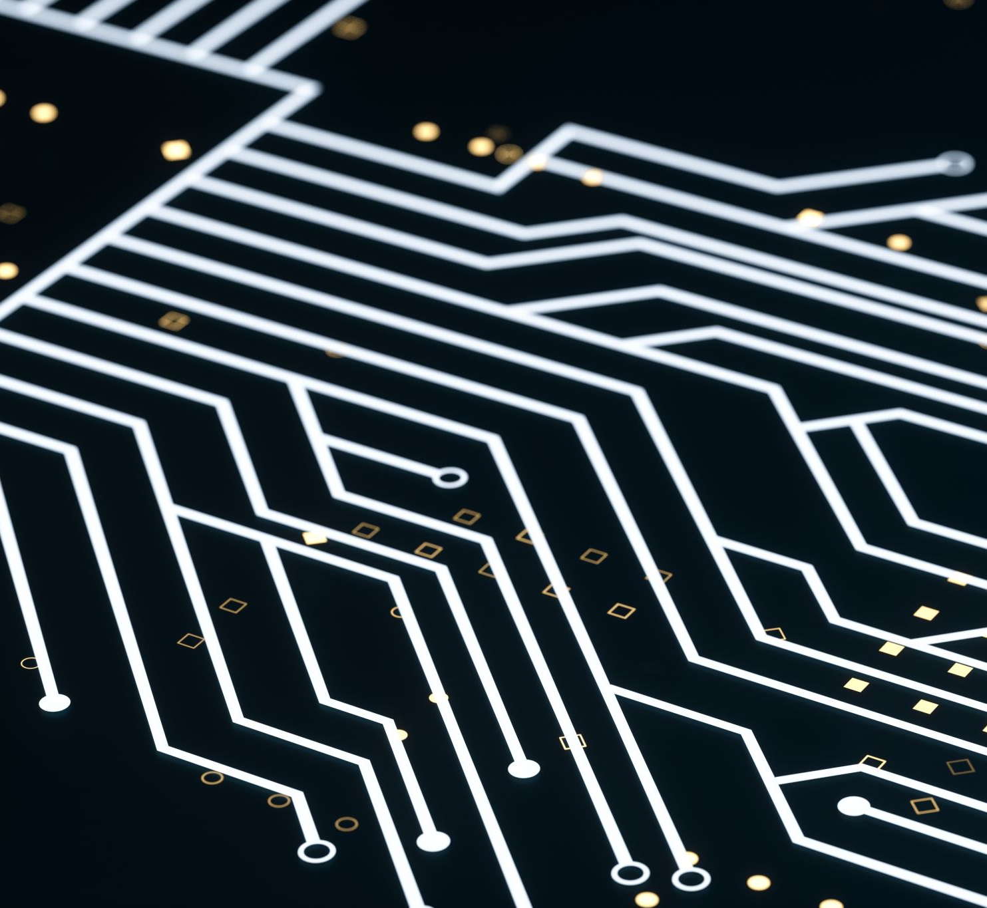
PARADIGMAS DE LA INTELIGENCIA ARTIFICIAL
NOMBRES:
SARABIA GUZMAN JESUS ALDHAIR
ZAMUDIO LIZARRAGA BRYAN
MAESTRO :
ZURIEL DATHAN MORA FELIX

Slide 2
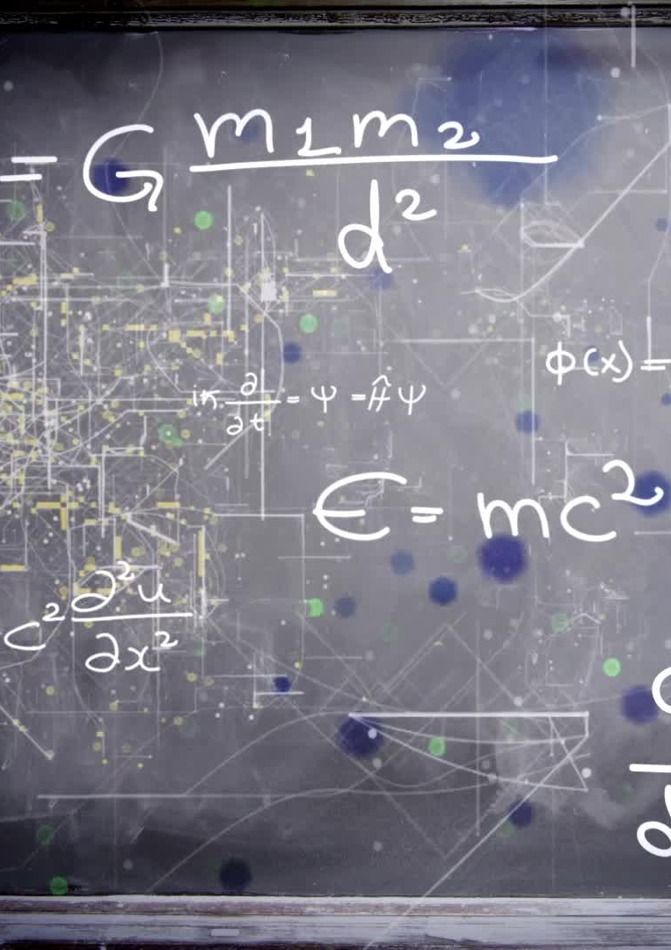
INTRODUCCION
La inteligencia artificial (IA) tiene diversos enfoques para resolver problemas complejos.
Exploraremos dos paradigmas fundamentales: el enfoque bioinspirado y el enfoque conexionista.
Veremos ejemplos prácticos de cada uno y cómo se aplican en el mundo real.

Slide 3
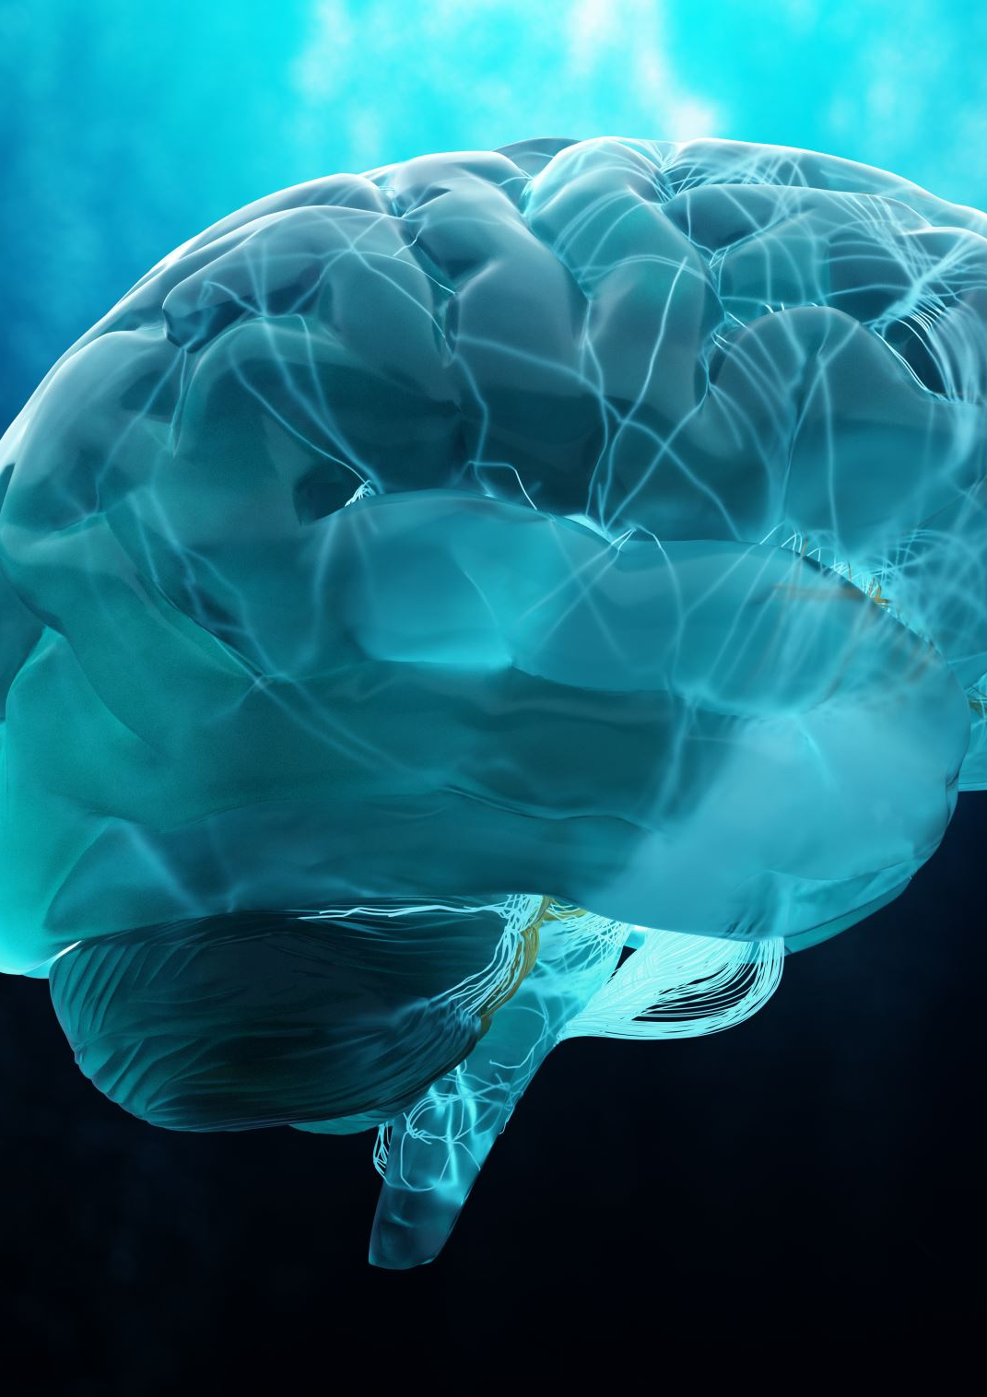
Enfoque Bioinspirado
Se basa en sistemas biológicos para resolver problemas.
Se inspira en mecanismos naturales como el cerebro, el sistema inmunológico y la evolución.
Busca imitar las capacidades adaptativas y de aprendizaje de los organismos vivos.
Ejemplo destacado: Diagnóstico médico usando Sistemas Inmunológicos Artificiales (AIS).

Slide 4
Diagnóstico Médico con AIS
Inspirado en el funcionamiento del sistema inmunológico humano.
Detecta anomalías en grandes volúmenes de datos médicos.
Aprende a reconocer patrones normales y anómalos.
Se adapta a nuevas enfermedades para mejorar continuamente la precisión de detección.

Slide 5

Ejemplo Práctico: Detección Temprana de Cáncer
El sistema inmunológico detecta elementos no deseados en el cuerpo (virus, bacterias, células cancerígenas).
Un sistema de IA bioinspirado imita esta capacidad para analizar datos médicos como:
Imágenes de resonancia magnética.
Radiografías.
Análisis genéticos.
El algoritmo aprende a reconocer lo normal y detecta cualquier anomalía.
Puede adaptarse a nuevos tipos de cáncer aprendiendo de casos previos.
Mejora continua gracias a la retroalimentación de nuevos datos, aumentando la precisión.

Slide 6

Proceso de AIS
Creación de muestras:
Se generan 100 muestras normales con una distribución normal en 5.
Se crean 5 muestras anómalas con una distribución normal en 10.
Selección de anticuerpos:
Se eligen 10 muestras al azar de las muestras normales como anticuerpos.
Establecimiento de umbral:
Se fija un valor de similitud de 3 como referencia.
Detección de anomalías:
Se compara la distancia euclidiana entre los anticuerpos y las muestras anómalas para identificar desviaciones significativas.

Slide 7
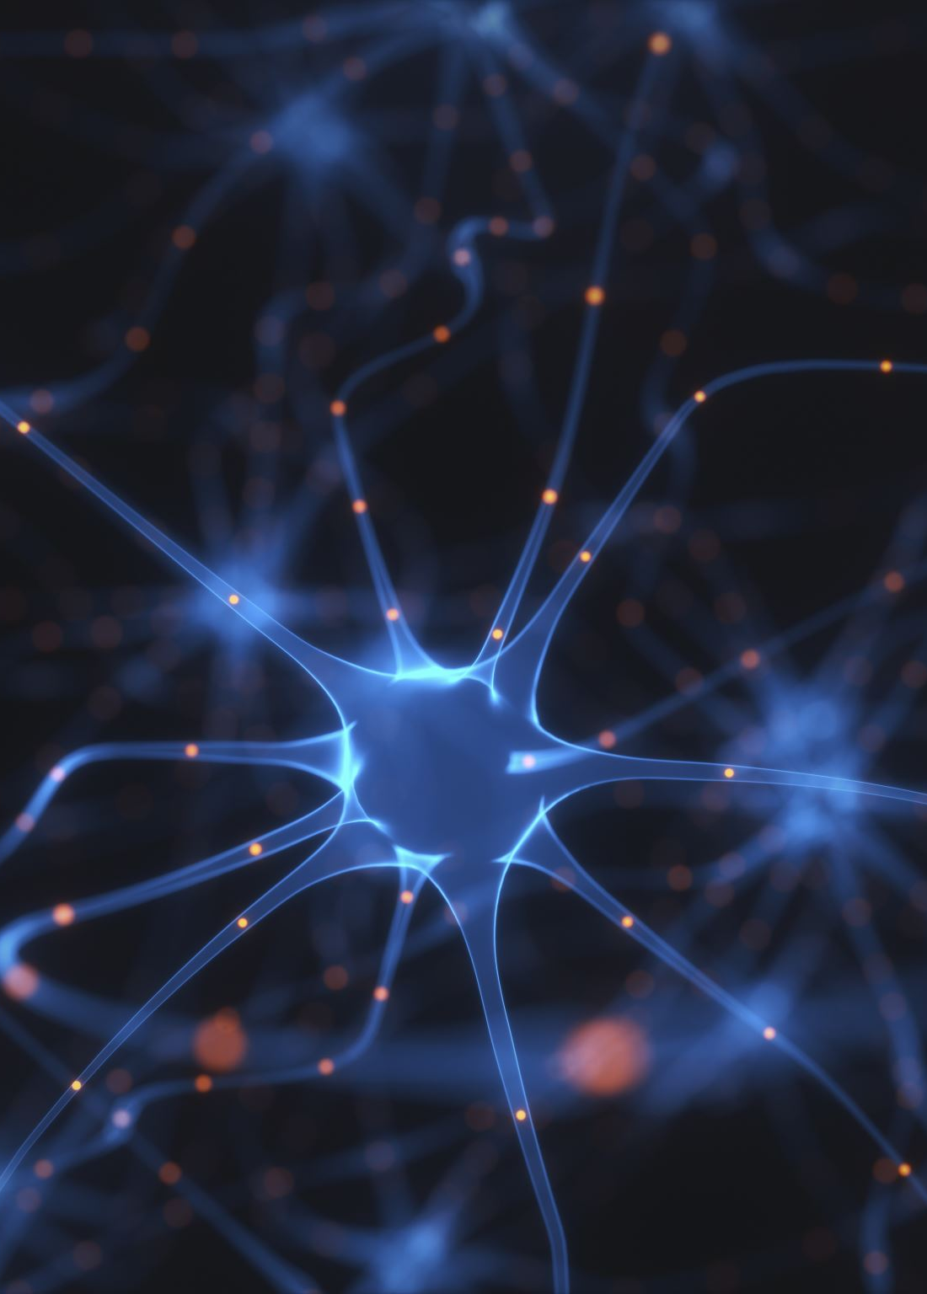
Enfoque Conexionista
Este enfoque se basa en redes neuronales artificiales, inspiradas en el funcionamiento del cerebro humano.
Procesan información mediante el ajuste de pesos sinápticos entre neuronas artificiales.
Son especialmente eficaces para tareas de reconocimiento de patrones y clasificación de datos.

Slide 8

Reconocimiento de Dígitos Escritos a Mano
Uno de los ejemplos más conocidos del enfoque conexionista, Se utiliza una red neuronal artificial para identificar números escritos a mano.
Dataset: MNIST, conjunto de datos ampliamente utilizado en la investigación de IA.
Cada imagen de un dígito se representa como una matriz de píxeles que se introduce en la red para su procesamiento.

Slide 9

Proceso de Reconocimiento
Entrenamiento:
Recopilación de miles de imágenes de dígitos escritos a mano.
Conversión de cada imagen en una matriz de píxeles.
Estructura de la red:
Las capas iniciales identifican características básicas como líneas y curvas.
Las capas profundas combinan estas características para distinguir cada número.
Aprendizaje:
La red ajusta sus pesos sinápticos mediante algoritmos como Backpropagation y Descenso de gradiente.
Estos métodos reducen el error en las predicciones al ajustar iterativamente los pesos de la red.

Slide 10

Uso del Modelo
Después del entrenamiento, la red neuronal puede reconocer nuevos dígitos con alta precisión.
Ejemplo: Dada una nueva imagen de un “5”, la red compara sus características con lo aprendido y lo clasifica correctamente.
Aplicaciones prácticas:
Reconocimiento óptico de caracteres (OCR).
Clasificación automatizada de documentos.
Interpretación de imágenes en sistemas de visión por computadora.

Slide 11
Comparación de Enfoques
Característica | Enfoque Bioinspirado | Enfoque Conexionista
Inspiración | Sistemas biológicos | Redes neuronales cerebrales
Adaptabilidad | Alta, aprende de anomalías | Alta, aprende de ejemplos
Aplicaciones típicas | Diagnóstico médico, detección de anomalías | Reconocimiento de patrones, visión por computadora
Mecanismo de aprendizaje | Imitación de procesos biológicos | Ajuste de pesos sinápticos

Slide 12
Conclusión
La IA ofrece múltiples enfoques para resolver problemas complejos, cada uno con fortalezas específicas, El enfoque bioinspirado se basa en la naturaleza y sistemas biológicos, como el sistema inmunológico,
El enfoque conexionista imita el funcionamiento del cerebro mediante redes neuronales artificiales, Ambos paradigmas han demostrado ser eficaces en aplicaciones como el diagnóstico médico y el reconocimiento de patrones.
La combinación de estos enfoques puede llevar a sistemas más robustos e inteligentes, capaces de aprender y adaptarse de manera eficiente.

